Slide 1
第3期大阪府がん対策推進計画
患者支援関係
資料２
分野別検討

Slide 3
第３章 大阪府におけるがんの現状と課題
(３)患者支援の充実
▽ がん診療拠点病院のがん相談支援センターの利用促進につながる取組みが必要である。
▽ がんに関する情報があふれる中で、その地域において、がん患者と家族が確実に必要とする情報にアクセスできる環境整備が求められている。
▽ 小児・AYA世代のがんは、幅広いライフステージに応じた多様なニーズに沿った支援が求められている。
▽ 働く世代では、がん治療と仕事の両立など就労支援が求められている。
▽ 高齢者世代においては、人生の最終段階における医療に係る意思決定支援などが必要となっている。
①がん患者の相談支援
○大阪府におけるがん患者の悩みやニーズに関する実態調査によると、がん相談支援センターを利用したことがある人は全体の13.7％であり、「存在を知らない」、「存在は知っているがどこにあるのかは知らず利用したことがない」を合計すると、34.1％もいるなど、がん相談支援センターの周知・活用は十分ではない。
②がん患者への情報提供
○大阪府におけるがん患者の悩みやニーズに関する実態調査によると、府内各病院の治療状況や治療成績についての情報ニーズが高く、情報提供が求められてる。

Slide 4
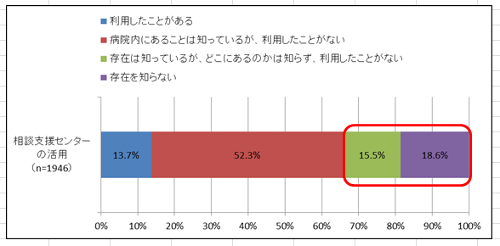

(３)患者支援の充実
図表● がん患者の相談支援センター利用状況
図表● 病院の治療状況等の情報に対するがん患者のニーズ
出典：大阪府におけるがん患者の悩みやニーズに関する実態調査

Slide 5
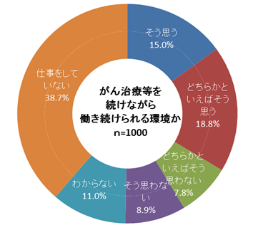
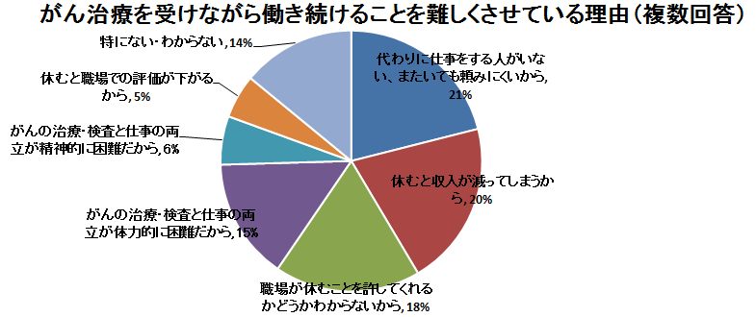
(３)患者支援の充実
③就労支援などのサバイバーシップ支援
イ 働く世代の就労支援
○がん医療の進歩により、国全体の５年生存率は年々上昇しており、全国で32.5万人のがん患者、がん経験者が、がん治療を受けながら働き続けている状況である。
○がん・がん検診に対する府民の意識と行動に関する調査によると、がん治療を受けながら働き続けることが難しいと感じている方は17％との結果であった。また、がん治療を受けながら働き続けることを難しくさせている理由として、「代わりに仕事をする人がいない、またはいても頼みにくい」が21％など、企業側のがん患者に対する理解が必要であるとの結果であった。
図表● がん治療と仕事の両立に関する府民の意義
図表● がん治療と仕事の両立について府民が難しいと思う理由
出典 がん・がん検診に対する府民の意識と行動に関する調査（Qネット）

Slide 6
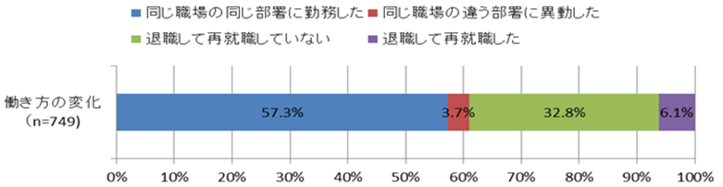
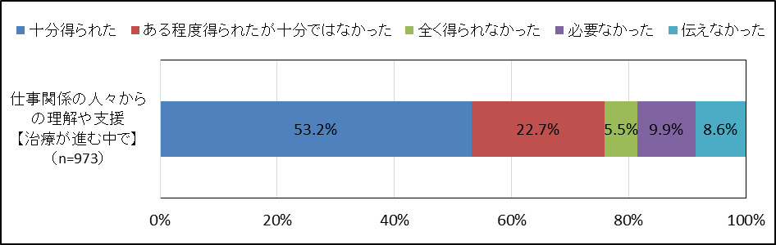
(３)患者支援の充実
○府におけるがん患者の悩みやニーズに関する実態調査によると、がんと診断された後、退職して再就職していない方は３２．８％もあり、がん患者が仕事を継続できるような支援が必要である。また、有職者は所属する職場で理解を得ることが課題となっている。治療内容や職場の理解により必要となる支援は異なるため、事業主に対して、治療内容に応じた支援の必要性について理解を促進するとともに、職場の理解を含めた社会環境の整備が求められる。
図表● がんと診断された後の働き方の変化
図表● がんと診断された後の職場の理解や支援（治療中）
出典 大阪府におけるがん患者の悩みやニーズに関する実態調査

Slide 7
(３)患者支援の充実
ウ 高齢のがん患者の支援
○高齢者は、がんり患による入院をきっかけとして、認知症と診断される場合があることや、既にある認知症の症状が悪化する場合があるため、人生の最終段階における意思決定等について、一定の基準が必要と考えられるが、明確になっていない状況にある。
○高齢者ががんにり患したとき、医療介護の連携のもと適切ながん医療を受けられるよう、医療従事者のみならず介護従事者にも、がんに関する十分な知識が必要である。

Slide 9
第５章 個別の取組と目標
３ 患者支援の充実
▽ がん診療拠点病院のがん相談支援センターの機能強化を行い利用促進に努める。
▽ がん患者が必要とする情報にアクセスできる環境整備に努める。
▽ 働く世代のがん患者の治療と仕事の両立支援など、就労支援の充実に努める。
▽ 高齢者のがん患者の意思決定の支援に関する診療ガイドラインの普及に努める。
 | 項目 | 現在の状況 | 2023年度の目標
１ | 相談支援センター相談件数
２ | がん患者等の相談支援センター利用割合
(1) がん患者の相談支援
①がん相談支援センターの機能強化
○多様化するがん患者やその家族の相談ニーズに対応するため、がん診療拠点病院に設置されたがん相談支援センターの相談員向けスキルアップ研修会を実施する。
○相談支援機能の質の維持向上を図るため、大阪府がん診療連携協議会相談支援センター部会を通じて、がん相談支援センターの業務を継続的に改善が図られるPDCAサイクルを実施する。
②がん相談支援センターの周知と利用促進
○がん患者とその家族ががん相談支援センターを身近に利用できるよう院内掲示の充実や主治医等からの案内を働きかけるとともに、府ホームページや療養情報冊子やチラシ等を用いて広く周知を行う。
(2) がん患者への情報提供
○療養情報冊子やホームページなどを活用して、がん患者が必要とするがん診療拠点病院や診療情報などの情報にアクセスできる環境整備に努める。

Slide 10
３ 患者支援の充実
 | 項目 | 現在の状況 | 2023年度の目標
１ | 就労に係る相談支援対応件数
(3) 就労支援などサバイバーシップ支援
②働く世代のがん患者の就労支援の推進
○がん患者とその家族に対して、がん診療拠点病院や労働関係機関等と連携し、診断早期に治療と仕事の両立支援に関する普及啓発を行う。
○がん患者の就労支援について、企業の理解を進めるため、がん診療拠点病院と大阪産業保健相談支援センター、おおさかしごとフィールド等との連携により、企業を対象とした、「事業場における治療と職業生活の両立支援のためのガイドライン」の普及啓発を行う。
○がん診療連携協議会相談支援センター部会と連携し、相談支援体制の整備を進めるとともに、各拠点病院のがん相談支援センターの相談員を対象とした就労支援のためのスキルアップ研修を実施する。
③高齢者の支援
○国が予定している「高齢のがん患者の意思決定の支援に関する診療ガイドライン」について、大阪府がん診療連携協議会と連携して府内のがん診療拠点病院への普及に努める。

Slide 11
第３章 大阪府におけるがんの現状と課題
(4) がん対策を社会全体で進める環境づくり
▽ がん対策を社会全体で推進するためには、企業、医療関係団体、がん患者会等、マスメディアなど様々な主体と連携した取組みが必要である。
▽ 大阪府がん対策基金の効果的な活用や、がん患者団体等との連携を図る必要がある。
①社会全体での機運づくり
○平成23年に施行した「大阪府がん対策推進条例」では、「府民をがんから守り、健康な生活を送ることができるよう努めるとともに、がんになっても社会での役割を果たすことができ、お互いに支えあい、安心して暮らしていける地域社会を実現すること」をめざすと明記している。
○また、これまで民間企業と連携協定を締結し、がん検診受診率向上のためのイベントの開催や啓発資材の配布等に取り組んできた。がんになっても安心して暮らせる社会の実現を目指すには、行政だけでなく、医療関係団体や医療保険者、患者会及び患者支援団体、企業、マスメディアなど、社会全体で、がん患者や家族への理解を深める普及啓発や支援体制の構築が必要である。

Slide 12
(4) がん対策を社会全体で進める環境づくり
②大阪府がん対策基金
○大阪府がん対策基金は、がんの予防及び早期発見の推進その他がん対策の推進に資するため、平成25年度に大阪府がん対策基金条例を制定した。
○がん対策基金を活用し、がん検診の受診勧奨資材を作成し、民間企業と連携して、がん予防や早期発見の推進につながる普及啓発活動を行うとともに、がん患者や家族を支える患者会の活動を支援してきたが、社会全体においてがん対策を進める必要があるため、大阪府がん対策基金の運用を継続することが必要である。
③がん患者会等との連携
○平成28年12月に改正されたがん対策基本法には、「国及び地方公共団体は、民間団体が行うがん患者の支援に関する活動、がん患者の団体が行う情報交換等の活動等を支援するため、情報提供その他の必要な施策を講ずるよう努めること」と定められたこともあり、一層、がん患者の視点に立った施策を実施するため、患者会などとの継続的な情報交換、意見交換が必要である。

Slide 13
第５章 個別の取組と目標
４ がん対策を社会全体で進める環境づくり
▽ がん患者や家族を含めた府民、医療保険者、医療関係者、企業、マスメディアなど、様々な主体と連携した取り組みを進める。
▽ 大阪府がん対策基金の効果的な活用に取組む。
▽ がん患者会等との連携促進に努める。
 | 項目 | 現在の状況 | 2023年度の目標
１ | 公民連携によるがんに関するイベントの開催件数
 | 項目 | 現在の状況 | 2023年度の目標
１ | 企画提案公募事業累積採択件数
２ | 大阪府がん対策基金寄附総額
(1) 社会全体での機運づくり
○がん患者や家族を含めた府民、医療保険者、医療関係者、企業、マスメディアなど、様々な主体と連携し、世界禁煙デーに合わせたイベントやがん予防・がん検診に関するイベント等を通じた府民全体でがん対策を進める機運を醸成する。
(2) 大阪府がん対策基金
○大阪府がん対策基金は、平成30年５月末以降も恒久的な運用ができるように検討する。
○大阪府がん対策基金を活用し、がん患者が相互に支え合う患者会の活動の充実につながる取組みを進める。
○大阪府がん対策基金を活用した普及啓発活動について、民間団体、企業など、公民連携により、効果的な事業展開を図ります。併せて、広く府民から寄附への協力を得られるように努める。
(3) がん患者会等との連携促進
○大阪がん患者団体協議会を中心に、がん患者をはじめとする関係者と大阪府におけるがん対策の現状や方向性について、継続的に意見交換に努める。
○がん患者会や患者サロンなどの情報を定期的に更新し、療養情報冊子やホームページで公表するとともに、がん診療拠点病院の相談支援センター等で情報提供を行う。

